Slide 1

SQL PERFORMANS ARTIRMA VE INDEX KAVRAMI
Ömer Diner 20011017

Slide 2

Performans için bilinmesi gereken iki kritik nokta; istemci ve sunucu arasındaki veri trafiğinin minimumda tutulması ve olabildiğince az disk erişimi yapılması gerekliliğidir.

Slide 3
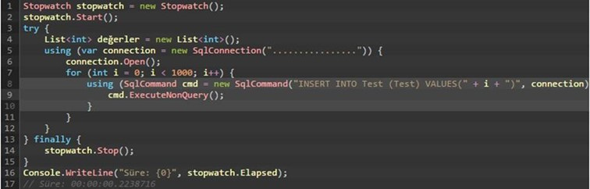
TOPLU VERİ İŞLEMLERİ
Var olan bin adet satırı Test adındaki tabloya ekleyelim.
Birinci ve YANLIŞ olan yöntem döngü içerisinde satır sayısı kadar INSERT komutu çalıştırmaktır.

Slide 4
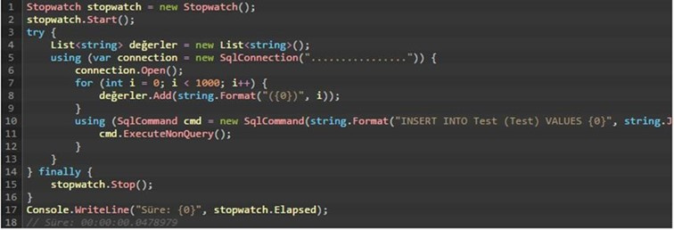
İkinci ve DOĞRU olan yöntem ise gerekli parametreleri bir değişkende toplayarak tek bir insert komutu göndermektir.

Slide 5


SELECT * FROM CUSTOMERS;
SELECT id,name FROM CUSTOMERS;
Sadece ihtiyaç duyulan sütunları seçin

Slide 6
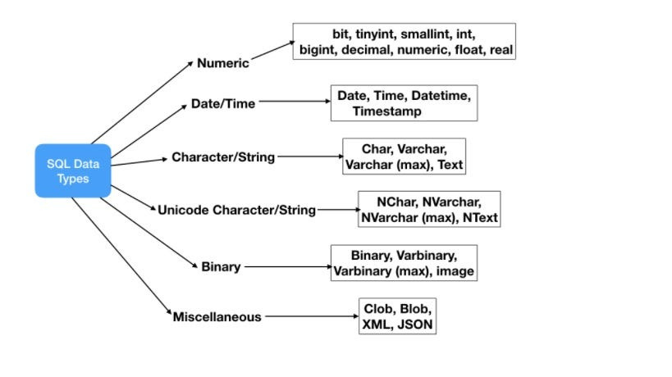
UYGUN VERİ TİPİ SEÇİMİ
Verilerin doğru veri tipleriyle depolanması halinde daha az disk alanı kullanılır.
Örneğin,yıl değerini sayısal olarak depolamak için INT veri tipi yerine SMALLINT veya TINYINT veri tiplerini kullanmak daha az bellek kullanımı sağlar. Böylece tablo boyutu azalır ve disk I/O işlemleri optimize edilir.

Slide 7
LIKE KULLANIMI
Like kullanımından mümkün olduğunca kaçınılmalıdır. Eğer mutlaka kullanımı gerekiyorsa sonuç setini daraltacak şekilde kullanılmalıdır.
SELECT * FROM City WHERE postalCode
LIKE ‘%3256%’; yerine
SELECT * FROM City WHERE postalCode
LIKE ‘3256%’;
daha performanslı bir sorgudur. Wildcardın(%) sonlarda belirlenmiş olması varsa index kullanımını sağlar dolayısıyla performansı arttırır.

Slide 8
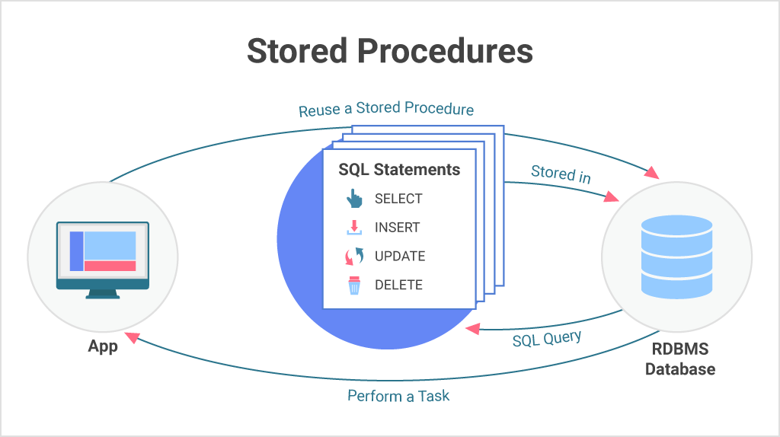
PROCEDURE KULLANIMI
Sık kullanılan veriler ve daha karmaşık sorgular için stored procedure kullanmak veritabanı performansını olumlu yönde etkiler. Bunun birkaç nedeni vardır:

Slide 9


Yordamlar bir kez derlenip sonrasında çalıştırılabilir biçimde saklandığından, yordam çağrıları hızlı ve verimlidir.
Yürütülebilir kod otomatik olarak önbelleğe alınır, dolayısıyla bellek gereksinimleri azalır.
Yordamlar, veritabanı tarafından optimize edilebilir. Bu, sorgunun daha verimli bir şekilde yürütülmesi için veritabanı tarafından gerekli değişikliklerin yapılması anlamına gelir.

Slide 10
PARTITION
Özetle verilerin parçalanması olarak adlandırabileceğimiz
bir kavram olan partition, büyük veriye sahip tablolarda I/O, CPU ve Memory tüketimini en az şekilde kullanarak daha fazla işlem
yapabilmemize olanak sağlar.
Bu kazanımları sağlarken de mevcut sorgularımızda bir şeyler değiştirmemize gerek kalmadan, ölçeklenebilir ve sürdürülebilir bir mimariye sahip olmamızı sağlar.

Slide 11
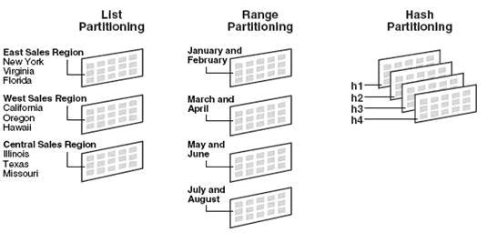

Slide 12
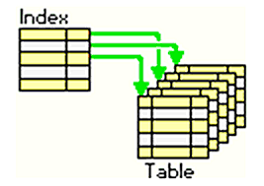
INDEX KAVRAMI

Slide 13
İndeksleme, veritabanı tablolarındaki verilere daha hızlı erişim sağlamak amacıyla kullanılan bir optimizasyon yöntemidir. Bir veritabanı tablosundaki bir sütun veya sütunlar kombinasyonu üzerinde oluşturulan bir indeks, veriye erişimi hızlandırır. İndeksler, veriyi fiziksel olarak yeniden düzenlemek yerine, bir çeşit veri yapısı kullanarak erişim hızını artırır.
İndex olan bir sütunu kullanarak veriye erişim ortalama olarak O(log(n)) karmaşıklıkta olur.

Slide 14

Ancak her durumda indeksleme kullanmak doğru bir yaklaşım değildir. İndeksler, sorgu performansını artırırken diğer yandan yazma işlemlerini yavaşlatabilir. Yeni veri eklemek veya varolan veriyi güncellemek gibi işlemler, indekslerin güncellenmesine neden olur ve bu da performansı olumsuz etkileyebilir.

Slide 15
TAVSİYELER
Okuma işlemlerinin yoğun olduğu tüm tablolarda indeksleri oluşturun.
Daha az sayıda arama işlemi, daha fazla sayıda ekleme ve güncelleme işlemi yaptığınız tablolarda gereksiz indekslerden kaçının.
Tam tablo taraması(Full table scan), sorgunun WHERE kısmındaki sütunların kendileriyle ilişkili bir indeks olmadığında gerçekleşir. Bir SQL sorgusunun WHERE kısmında kullanılan sütunlarda bir indeks oluşturarak tam tablo taramasını önleyebilirsiniz.

Slide 16
İndeksleme Nasıl Kullanılır?
İndeks oluşturma, veritabanı yönetim sistemine özgü syntax kullanılarak gerçekleştirilir. Temelde, bir `CREATE INDEX` veya `ALTER TABLE` ifadesi kullanarak indeks oluşturabilir veya mevcut bir tabloya indeks ekleyebilirsiniz.
Örneğin:
CREATE INDEX idx_username ON users (username);
veya
ALTER TABLE orders
ADD INDEX idx_customer_orderdate (customer_id, orderdate);

Slide 17
KAYNAKÇA
https://www.baeldung.com/cs/databases-indexing https://www.quora.com/What-is-the-time-complexity-of-a-search-query-in-a-database https://medium.com/@cankaya07/sql-server-table-partitioning-29a5e490a5ff
https://blog.devart.com/how-to-optimize-sql-query.html https://medium.com/@arifozanakta/sqlde-i%CC%87ndeksleme-sorgu-performans%C4%B1n%C4%B1-art%C4%B1rma-rehberi-566b3847eb8c
https://www.sqlekibi.com/sql-server/sql-server-performansini-ve-veritabaninizi-iyilestirmeye-yonelik-ipuclari-%F0%9F%92%A1.html/

Slide 18
TEŞEKKÜRLER

